Slide 1

About Charles University
Seminář k Výzvě 2022 Mezinárodní kreditové mobility Erasmus+
Připravil
PhDr. Denis Žernov

Slide 2
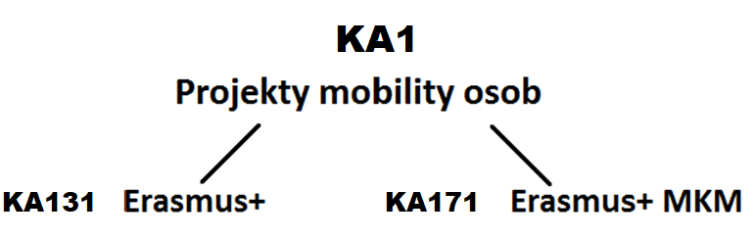
Co je „nová“ Erasmus+ Mezinárodní kreditová mobilita?
Je to erasmovský program, který je součástí Klíčové akce 1 (KA1) – Vzdělávací mobility jednotlivců
Díky mezinárodní kreditové mobilitě mohou vysokoškolské instituce z partnerských zemí posílat studenty a zaměstnance do programových zemí a naopak. Tato decentralizovaná aktivita ( je spravována Národní Agenturou DZS)
Programové země: země Evropské unie + Island, Lichtenštejsko, Norsko, Severní Makedonie, Srbsko a Turecko
Partnerské země: Formálně všechny ostatní země světa …
Trvání Výzvy je 36 měsíců.

Slide 3
Studentské Mobility
Studijní pobyt (Student Mobility for Studies - SMS) Praktická stáž (Student Mobility for traineeship - SMP)

Slide 4
Studentská Mobilita – Studijní pobyt
ZMĚNA! Délka pobytu je nyní : 2 – 12 měsíců

Slide 5
Studentská Mobilita – Praktická stáž
Délka pobytu je:
2 – 12 měsíců

Slide 6
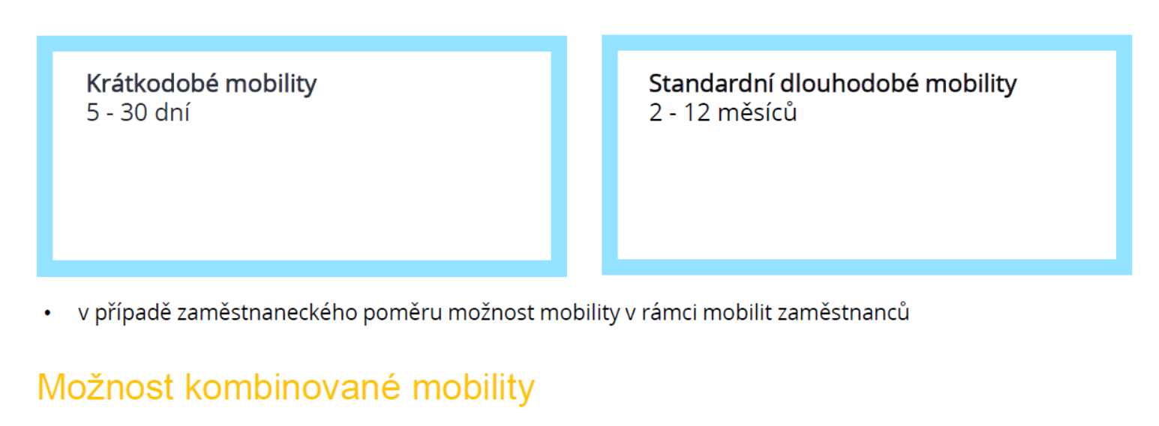
Studentská Mobilita – Doktorandské mobility
Otázka zadávání krátkodobých mobilit do systému BM …

Slide 7
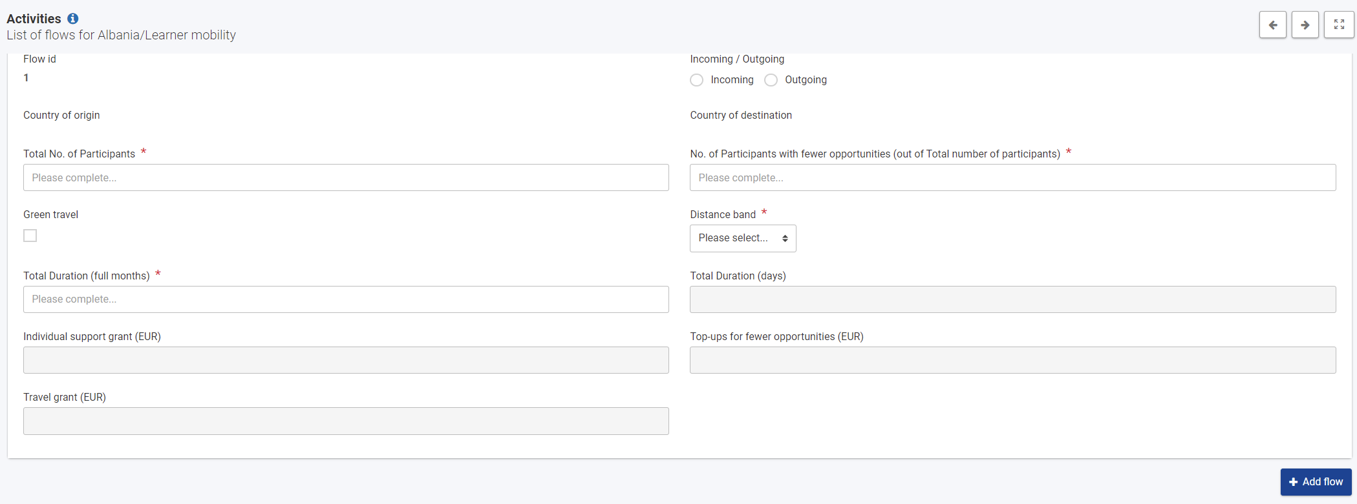
PRO ZAJÍMAVOST: Beneficiary Module – nová aplikace pro podávání žádosti a managment mobilit
- nová aplikace neumí zadávat krátkodobé doktorandské mobility … lze zadávat pouze měsíce…

Slide 8
Omezení mobilitních toků vázané na ODA
( ODA: oficial development assistance countries – státy, kterým OECD poskytuje oficiální rozvojovou pomoc)

Slide 9
Finance: dlouhodobé studentské mobility
Jednotkový příspěvek na cestovní náklady na účastníka mobility

Slide 10
Finance: krátkodobé studentské mobility
Jednotkový příspěvek na cestovní náklady na účastníka mobility

Slide 11
Zaměstnanecké mobility
Výukový pobyt (Staff mobility for teaching - STA) Školení (Staff Mobility for training - STT)

Slide 12
Výukový pobyt (5 – 60 dnů, bez započtení dnů na cestu)

Slide 13
Školení (5 – 60 dnů, bez započtení dnů na cestu)

Slide 14
Pobytové náklady – zaměstnanecká mobilita

Slide 15
Cestovní náklady – zaměstnanecká mobilita
U Green Erasmu+

Slide 16
Výzva 2022 – rozpočet pro celou ČR
- pouze dva finanční nástroje IPA III a NDICI

Slide 17
Výzva 2022 – Geografická rovnováha a priority EU
Západní Balkán – důraz na mobility studentů
Východní partnerství – minimálně 40% rozpočtu by mělo být použito na mobility studentů s omezenými příležitostmi.
Jižní středomoří – maximálně 15% rozpočtu na mobility s jakoukoli zemí v rámci regionu
minimálně 65% rozpočtu na mobility studentů
minimálně 50% mobilit studentů by měli být účastníci s omezenými příležitostmi
Asie – minimálně 25% rozpočtu na mobility s nejméně rozvinutými zeměmi v rámci regionu
maximálně 25% rozpočtu na mobility s nejvíce rozvinutými zeměmi v rámci regionu
maximálně 15% rozpočtu na mobility s Čínou
maximálně 10% rozpočtu na mobility s Indií
Pacifik – maximálně 86,5% rozpočtu na mobility s Novým Zélandem a Austrálií
Subsaharská Afrika – minimálně 35% rozpočtu na mobility s nejméně rozvinutými zeměmi v rámci regionu
maximálně 8% rozpočtu na mobility s jakoukoliv zemí v rámci regionu
Latinská Amerika – maximálně 30% rozpočtu na mobility s Brazílií a Mexikem dohromady

Slide 18
Region 1 – Západní Balkán / ve srovnání s Výzvou 2020
Pro celou ČR
– důraz na mobility studentů

Slide 19
Region 2 – Země Východního partnerství / ve srovnání s Výzvou 2020
Pro celou ČR
– minimálně 40% rozpočtu by mělo být použito
na mobility studentů s omezenými příležitostmi.
– všechny země červené dle ODA, nelze
organizovat Bc. a Mgr. Mobility OUT

Slide 20
Region 3 – Země jižního Středomoří ve srovnání s Výzvou 2020
Pro celou ČR
– maximálně 15% rozpočtu na mobility s jakoukoli zemí
v rámci regionu
minimálně 65% rozpočtu na mobility studentů
minimálně 50% mobilit studentů by měli být účastníci
s omezenými příležitostmi

Slide 21
Region 4 – Rusko ve srovnání s Výzvou 2020
Pro celou ČR

Slide 22
Region 5 – Asie ve srovnání s Výzvou 2020
Pro celou ČR
– minimálně 25% rozpočtu na mobility s nejméně
rozvinutými zeměmi v rámci regionu
maximálně 25% rozpočtu na mobility s nejvíce
rozvinutými zeměmi v rámci regionu
maximálně 15% rozpočtu na mobility s Čínou
maximálně 10% rozpočtu na mobility s Indií

Slide 23
Region 6 – Střední Asie ve srovnání s Výzvou 2020
Pro celou ČR
– všechny země červené dle ODA, nelze
organizovat Bc. a Mgr. Mobility OUT
+ AFGHÁNISTÁN

Slide 24
Region 7 – Blízký Východ ve srovnání s Výzvou 2020
Pro celou ČR

Slide 25
Region 8 – Pacifik ve srovnání s Výzvou 2020
Pro celou ČR
– maximálně 86,5% rozpočtu na mobility
s Novým Zélandem a Austrálií

Slide 26
Region 9 – Subsaharská Afrika
Pro celou ČR
– minimálně 35% rozpočtu na mobility s nejméně rozvinutými zeměmi v rámci regionu
maximálně 8% rozpočtu na mobility s jakoukoliv zemí v rámci regionu

Slide 27
Region 9 – Subsaharská Afrika ve srovnání s Výzvou 2020
Pro celou ČR
Pro celou ČR

Slide 28
Region 10 – Latinská Amerika ve srovnání s Výzvou 2020
Pro celou ČR
Pro celou ČR
– maximálně 30% rozpočtu na mobility s Brazílií a Mexikem dohromady

Slide 29
Region 11 – Karibik ve srovnání s Výzvou 2020
Pro celou ČR
Pro celou ČR

Slide 30
Region 12 – USA a Kanada ve srovnání s Výzvou 2020
Pro celou ČR
Pro celou ČR
- Chile a Uruguay se přesunuly
do regionu Latinská Amerika

Slide 31
Kvalitativní kritéria – změna perspektivy ze zemí na regiony
HODNOCENÍ KVALITY
EXTERNISTÉ DZS
Dříve - 4 kvalitativní kritéria:
1.Relavance strategie
2. Kvalita podmínek spolupráce
3.Kvalita koncepce a realizace projektu
4. Dopad a šíření výsledků
- menší počet znaků v systému podávání jednotné institucionální žádosti vs. širší pojetí v rámci regionů
- nová aplikace pro podávání Beneficiary Module
- OID a platný email partnerské instituce

Slide 32
Kvalitativní kritéria – I. Kvalita koncepce projektů a nastavení spolupráce
I. KVALITA KONCEPCE PROJEKTŮ A NASTAVENÍ SPOLUPRÁCE (max. 40 bodů)
- vyplňuje se pouze jednou pro celou organizaci (pokud zájemce nezíská minimálně 50% bodů, bude zamítnut celý projekt) 12000 znaků včetně mezer
- a) jasný popis odpovědností, rolí a úkolů mezi partnery
- b) kompletnost a kvalita opatření pro výběr účastníků, podpora, která je jim poskytnuta, a uznání období jejich mobility
- Vyplňuje se za celou instituci, připravovat bude EK RUK, nicméně je potřeba za fakultu + zahraničního partnera v každém projektu, stačí stručně, vyplnit tato data (a , b) uveďte prosím odděleným textem od projektu popsaného v rámci Regionálních kritérií (II. Relevance strategie a III. Dopad a diseminace).

Slide 33
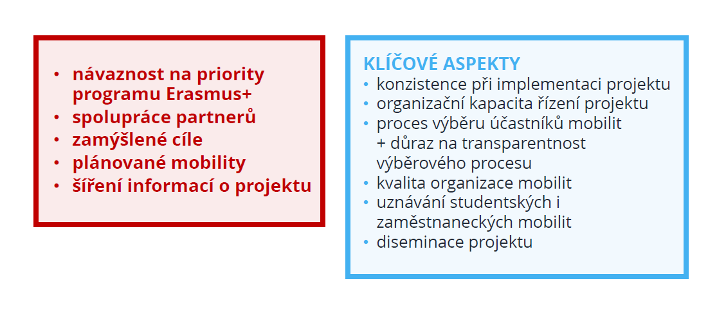
Regionální kvalitativní kritéria (II. a III.)
REGIONÁLNÍ KRITÉRIA
II. RELEVANCE STRATEGIE (za každý region zvlášť, max. 40b) 8 000 znaků včetně mezer
- relevantnost plánovaného projektu vzhledem ke strategii internacionalizace zapojených vysokoškolských institucí
- odůvodnění výběru zaměstnanecké a/nebo studentské mobility a předchozí zkušenosti s podobnými projekty s vysokoškolskými institucemi/organizacemi v partnerském regionu
III. DOPAD A DISEMINACE (za každý region zvlášť, max. 20b) 10 000 znaků včetně mezer
- pokud příjemce nezíská min. 50% bodů za regionální kritérium nebo nezíská alespoň 60b v součtu za všechna tři kritéria, bude zamítnut daný region.
- potencionální dopad projektu na účastníky, příjemce grantu a partnerské organizace na místní, regionální a národní úrovni
- kvalita opatření cílených na šíření výsledků projektu mobility na úrovni fakult a institucí, a pokud je to relevantní, i mimo ně, a to ve všech zúčastněných zemích
- regionální kritéria, základ pro vypracování projektu, nicméně v současné době existuje kombinace starých a nových pravidel operujících s pojmem země …
- příprava projektu, regionální optika a zvolené prioritní partnerské instituce v rámci zemí/regionu

Slide 34
Kvalitativní kritéria – Hodnocení a priority Národní agentury DZS
Priority nového období Erasmus+ (2021 - 2027) jsou důležité při plánování a realizaci všech projektů Erasmus, ve kterých by měly být zohledněny.
Inkluze a diverzita: zapojení co největšího spektra organizací i jednotlivců do mezinárodního vzdělávání
Udržitelnost: realizace projektů environmentálně udržitelným způsobem; zvyšování povědomí účastníků o ekologických tématech
Digitalizace: umožnění kombinovaných výjezdů v rámci všech sektorů
Participace: podpora aktivního občanství, účasti na demokracii a posilování evropské identity

Slide 35
Priorita Evropské komise – podpora inkluze

Slide 36
Účastnící s omezenými příležitostmi

Slide 37
Účastnící s omezenými příležitostmi

Slide 38
Interní kritéria výběru projektů Výzvy 2022
- adekvátnost vzhledem k rozpočtu danému pro konkrétní region na celou ČR
- dodržení metodických pokynů DZS a EK RUK při psaní kvalitativních kritérií projektu
stanovení adekvátní strategie spolupráce a internacionalizace s konkrétní vizí
- realizovatelnost projektu
- etablovaná a prověřená spolupráce partnerskou institucí
- pokud žadatel získal danou zemi v rámci dřívějších Výzev projektů ICM (Výzva 2019 a 2020) a stále ještě nevyčerpal získané mobility, bude dána přednost žadatelům, kteří projekty v dané zemi ještě nerealizovali.

Slide 39
Výzva 2022 Mezinárodní kreditová mobilita – důležité termíny
Termín předložení projektů na EK RUK: pondělí 14. 02. 2022
Termín podání jednotné institucionální žádosti UK: 23. 2. 2020
Výsledky hodnocení Výzvy 2022 budou známy v červnu/červenci 2022.
Projektové období Výzvy 2022 bude trvat 36 měsíců: 1. 8. 2022 – 31. 7. 2025

Slide 40

Děkuji za pozornost!
denis.zernov@ruk.cuni.cz

